Slide 1
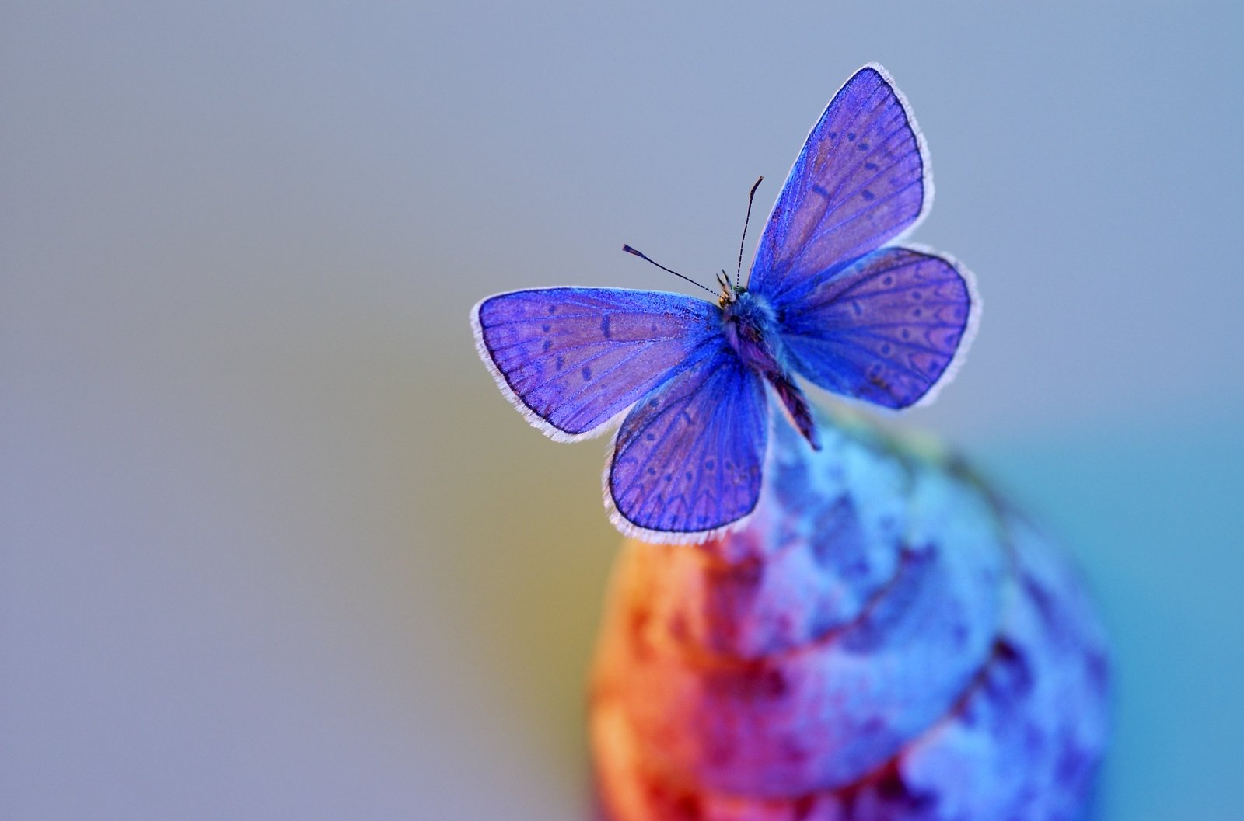
हिंदी व्याकरण
प्रा.डॉ.शैलजा रमेश पाटील महिला महाविद्यालय,कराड

Slide 2
मानक वर्तनी के नियम
केंद्रीय हिन्दी निदेशालय, नई दिल्ली ने न केवल इस शब्द को मान्यता दी, वरन् एकरूपता की दृष्टि से कुछ नियम भी स्थिर किए हैं। वर्तनी शब्द भी संस्कृतभाषा का है, जिसकी व्युत्पत्तियाँ देते हुए आचार्य निशांतकेतु ने ‘वर्तनी’ शब्द के कोशगत अर्थ बताए हैं:- मार्ग, पथ, जीना, जीवन और दूसरा अर्थ है: पीसना, चूर्ण बनाना, तकुआ ^{I}

Slide 3
मानक वर्तनी की विशेषता
वर्तनी भाषा का वर्तमान है।
वर्तनी भाषा का अनुशासित
आवर्तन है,
वर्तनी शब्दों का संस्कारिता
पद विन्यास है।
वर्तनी अतीत और भविष्य के मध्य
का सेतु सूत्र है।
यह अक्षर संस्थान और वर्ण क्रम विन्यास है।^{[5]}

Slide 4
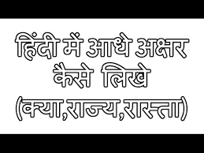
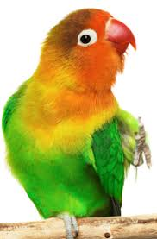
केंद्रीय हिंदी निदेशालय ने वर्ष 2003 में देवनागरी लिपि तथा हिंदी वर्तनी के मानकीकरण के लिए अखिल भारतीय संगोष्ठी का आयोजन किया था। इस संगोष्ठी में निम्नलिखित नियम निर्धारित किए गए थे :
1 संयुक्‍त वर्ण
खड़ी पाई वाले व्यंजन
खड़ी पाई वाले व्यंजनों के
संयुक्‍त रूप परंपरागत तरीके से
खड़ी पाई को हटाकर ही बनाए जाएँ।
यथा:–
ख्याति, लग्न, विघ्न,कच्चा, छज्जा,नगण्य
कुत्‍ता, पथ्य, ध्वनि, न्यास,प्यास, डिब्बा, सभ्य, रम्य

Slide 5
2.1.2.3
संयुक्‍त ‘र’ के प्रचलित तीनों रूप यथावत् रहेंगे। यथा:–
प्रकार, धर्म, राष्ट्र।

Slide 6
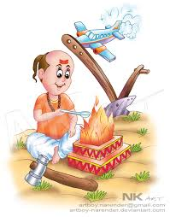
2.2.1 हिंदी के कारक चिह्‍न
2.2.1 हिंदी के कारक चिह्‍न सभी प्रकार के संज्ञा शब्दों में प्रातिपदिक से पृथक् लिखे जाएँ। जैसे :– राम ने, राम को, राम से, स्त्री का, स्त्री से, सेवा में आदि।
भटजी ने यज्ञ किया
सर्वनाम शब्दों में ये चिह्‍न प्रातिपादिक
के साथ मिलाकर लिखे जाएँ।
जैसे :– तूने, आपने, तुमसे, उसने, उसको,
उससे, उसपर आदि
(मेरेको, मेरेसे आदि रूप व्याकरण सम्मत नहीं हैं)।
2.2.2 सर्वनाम के साथ यदि दो कारक चिह्‍न हों तो उनमें से पहला मिलाकर और दूसरा पृथक् लिखा जाए। जैसे :– उसके लिए, इसमें से।
2.2.3 सर्वनाम और कारक चिह्‍न के बीच 'ही', 'तक' आदि का निपात हो तो कारक चिह्‍न को पृथक् लिखा जाए। जैसे :– आप ही के लिए, मुझ तक को।

Slide 7
क्रिया पद
संयुक्‍त क्रिया पदों में सभी अंगीभूत क्रियाएँ पृथक्-पृथक् लिखी जाएँ।
जैसे :– पढ़ा करता है,
आ सकता है, जाया करता है,
खाया करता है, जा सकता है,
कर सकता है, किया करता था,
पढ़ा करता था,
खेला करेगा, घूमता रहेगा,
बढ़ते चले जा रहे हैं आदि।

Slide 8
सम्मानार्थक 'श्री' और 'जी' अव्यय
सम्मानार्थक 'श्री' और 'जी' अव्यय भी पृथक् लिखे जाएँ।
जैसे श्री श्रीराम,
कन्हैयालाल जी,
महात्मा जी आदि

Slide 9
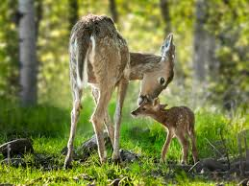
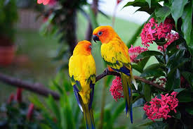
हाइफ़न (योजक चिह्‍न)
2.4.0 हाइफ़न का विधान स्पष्टता के लिए किया गया है।
2.4.1 द्‍वंद्‍व समास में पदों के बीच हाइफ़न रखा जाए।
जैसे :– राम-लक्ष्मण,
शिव-पार्वती, देख-रेख,
चाल-चलन, हँसी-मज़ाक,
लेन-देन, पढ़ना-लिखना,
खाना-पीना, खेलना-कूदना
हिरण- शावक तोता – मैना
आदि।
2.4.2 सा, जैसा आदि से पूर्व हाइफ़न रखा जाए। जैसे :– तुम-सा, राम-जैसा, चाकू-से तीखे।

Slide 10
अनुस्वार (शिरोबिंदु/बिंदी) तथा अनुनासिकता चिह्‍न (चंद्रबिंदु)
हिंदी में अनुस्वार (ं) और अनुनासिकता चिह्‍न (ँ) दोनों ही प्रचलित रहेंगे।

Slide 11
पूर्वकालिक कृदंत प्रत्‍यय 'कर
पूर्वकालिक कृदंत प्रत्यय 'कर' क्रिया से मिलाकर लिखा जाए। जैसे :– मिलाकर, खा-पीकर, रो-रोकर आदि।
तितली आकर मध चुसती है/ पत्थर मिलाकर

Slide 12
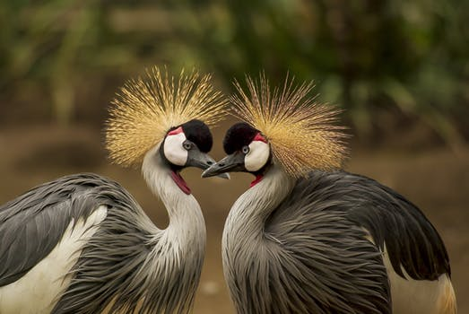
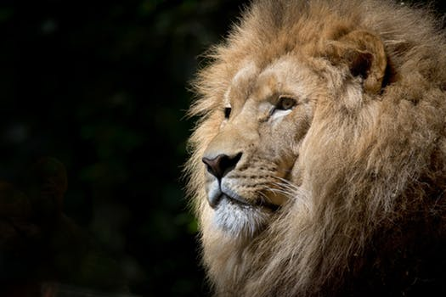
खड़ी पाई (।)
पूर्ण विराम के लिए खड़ी पाई (।) का ही प्रयोग किया जाए। वाक्य के अंत में बिंदु (अंग्रेज़ी फ़ुलस्टॉप .) का नहीं।उदा.
दो हंसो का जोडा I जंगल का राजा सिंह है I

Slide 13
संस्कृतमूलक तत्सम शब्द
संस्कृतमूलक तत्सम शब्दों की वर्तनी को ज्यों-का-त्यों ग्रहण किया जाए। अत: 'ब्रह्‍मा' को 'ब्रम्हा', 'चिह्‍न' को 'चिन्ह', 'उऋण' को 'उरिण' में बदलना उचित नहीं होगा Iउदा.ब्रह्मा की
सृष्टी

